Slide 1

Homework
EDA
Final Project - Stage 1

Slide 2



Estimasi Waktu Pengerjaan
3 - 5 jam
Jumlah Soal
5 Soal
Total Point
100 poin

Slide 3
Teknis Pengerjaan
Pekerjaan dilakukan secara berkelompok, sesuai kelompok Final Project
Masing-masing anggota kelompok tetap perlu submit ke LMS (jadi bukan perwakilan)
File yang perlu dikumpulkan:
File jupyter notebook (.ipynb) yang berisi source code. Tuliskan juga insights yang ditemukan ke notebook tersebut sebagai text markdown.
File laporan homework (.pdf) yang berisi rangkuman dari insight-insight yang diperoleh, beserta rekomendasinya (rekomendasi pre-processing untuk EDA, dan rekomendasi bisnis untuk business insight).
Upload hasil pengerjaanmu melalui LMS.
Masukkan semua ﬁle ke dalam 1 ﬁle dengan format ZIP.
Nama File:
EDA - <Nama Kelompok>.zip

Slide 4
1. Descriptive Statistics (15 poin)
Gunakan function info dan describe pada dataset ﬁnal project kalian. Tuliskan hasil observasinya, seperti:
Apakah ada kolom dengan tipe data kurang sesuai, atau nama kolom dan isinya kurang sesuai?
Apakah ada kolom yang memiliki nilai kosong? Jika ada, apa saja?
Apakah ada kolom yang memiliki nilai summary agak aneh? (min/mean/median/max/unique/top/freq)
* Untuk masing-masing jenis observasi, tuliskan juga jika tidak ada masalah, misal untuk A: “Semua tipe data sudah sesuai”

Slide 5
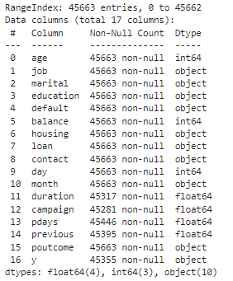
Column Info

Slide 6
Explanation of Column Features
Age: Usia klien (numerik).
Job: Jenis pekerjaan klien (kategorikal).
Marital: Status perkawinan klien (kategorikal).
Education: Tingkat pendidikan klien (kategorikal).
Default: Apakah klien memiliki kredit macet? (biner: "yes", "no").
Balance: Rata-rata saldo tahunan dalam euro (numerik).
Housing: Apakah klien memiliki pinjaman rumah? (biner: "yes", "no").
Loan: Apakah klien memiliki pinjaman pribadi? (biner: "yes", "no").
Contact: Tipe komunikasi kontak terakhir (kategorikal).
Day: Hari terakhir kontak dalam sebulan (numerik).
Month: Bulan terakhir kontak dalam setahun (kategorikal).

Slide 7
Explanation of Column Features
Duration: Durasi kontak terakhir dalam detik (numerik).
Campaign: Jumlah kontak yang dilakukan selama kampanye ini untuk klien ini (numerik, termasuk kontak terakhir).
Pdays: Jumlah hari sejak klien terakhir dihubungi dari kampanye sebelumnya (numerik, -1 berarti klien tidak pernah dihubungi sebelumnya).
Previous: Jumlah kontak yang dilakukan sebelum kampanye ini untuk klien ini (numerik).
Poutcome: Hasil kampanye pemasaran sebelumnya (kategorikal).
y: Variabel target (binary: "yes", "no") - apakah klien berlangganan deposito berjangka?

Slide 8
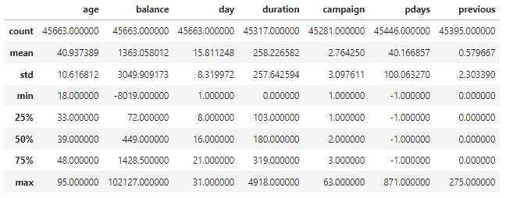
Gambaran besar data secara numerik

Slide 9
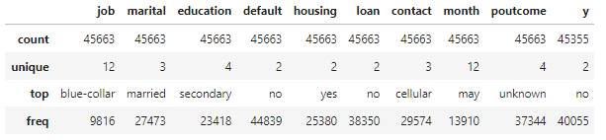
Gambaran besar data secara kategorikal

Slide 10
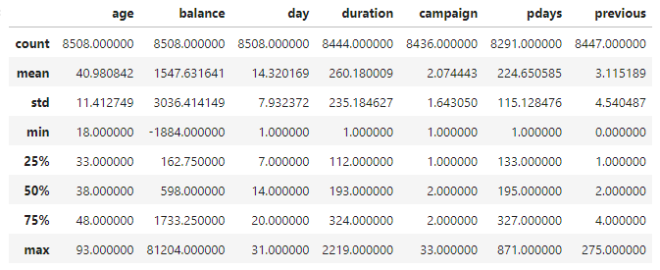
Gambaran besar data secara numerik
setelah pengapusan baris pdays -1

Slide 11
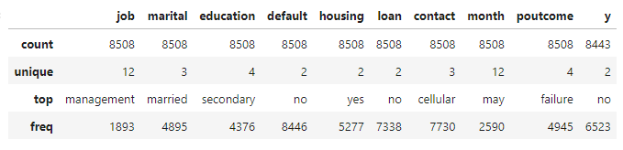
Gambaran besar data secara kategorikal
setelah pengapusan baris pdays -1

Slide 12
1. Descriptive Statistics (15 poin)
Apakah ada kolom dengan tipe data kurang sesuai, atau nama kolom dan isinya kurang sesuai? jawab : Tipe data untuk kolom yang sudah sesuai (age, balance, day : tipe data int64 atau float64; job, marital, education, default, housing, loan, contact, month, poutcome, y : tipe data object). Tipe data pada kolom duration, campaign, pdays, dan previous dapat diubah dari float64 menjadi int64 karena kolom-kolom tersebut seharusnya berisi nilai-nilai bilangan bulat, bukan bilangan desimal.
Apakah ada kolom yang memiliki nilai kosong? Jika ada, apa saja? jawab : duration: Kolom ini memiliki 346 nilai null. campaign: Kolom ini memiliki 382 nilai null. pdays: Kolom ini memiliki 217 nilai null. previous: Kolom ini memiliki 268 nilai null. y: Kolom ini memiliki 308 nilai null.
Apakah ada kolom yang memiliki nilai summary agak aneh? (min/mean/median/max/unique/top/freq) jawab :
Nilai minimum pada pdays -1, yang menunjukkan bahwa beberapa nasabah mungkin belum pernah dihubungi sebelumnya.
Dengan menghapus baris yang memiliki nilai kolom "pdays" -1, kami dapat memfokuskan analisis pada subset data yang lebih spesifik pada nasabah yang telah dihubungi sebelumnya.
Beberapa kolom numerik skew (dilihat dari perbedaan yang besar antara mean dan median) seperti balance, duration, campaign, pdays dan previous
Terdapat indikasi outlier pada kolom balance, duration, campaign, pdays dan previous

Slide 13
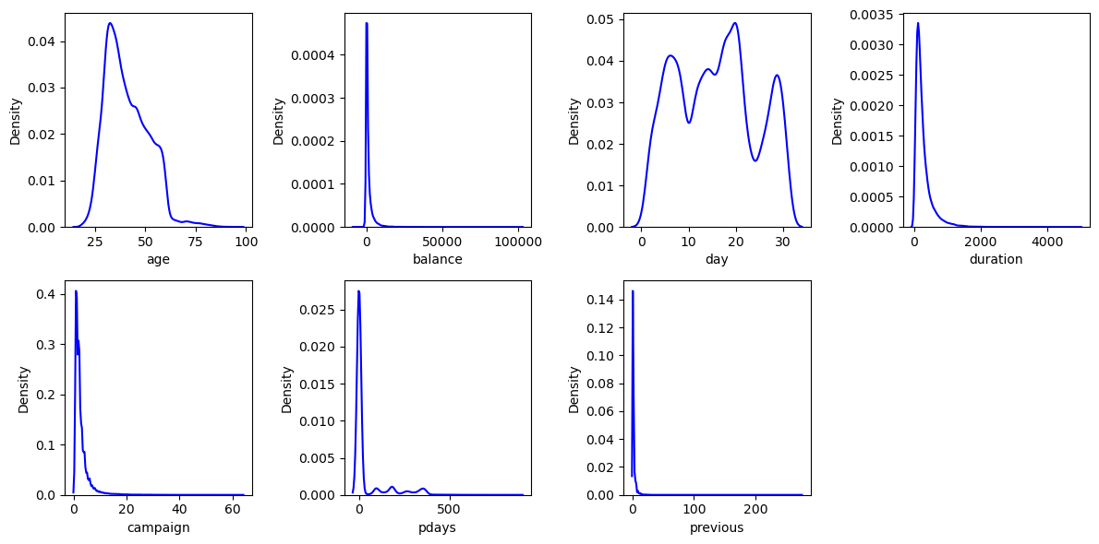
2. Univariate Analysis (25 poin)
Univariate Analysis untuk Kolom Numeric
Distribution Plots
• Age : Distribusi cenderung ke kanan/positive skew, artinya kebanyakan user berada di rentang usia 30-40 tahun(puncak di antara 30-40 tahun).
• Balance : Distribusi menunjukkan cenderung ke kanan/positive skew. Kemudian, dari grafik menunjukkan user banyak yang mempunyai saldo tahunan yang rendah
• Day : Distribusinya tidak normal (banyak puncak tinggi yang menunjukkan pola tertentu dari hari terakhir kontak dalam sebulan)
• Duration : Distribusinya ke kanan/positive skew, dimana durasi kontak terlihat dibawah 2000 detik yang menunjukkan kontak ke user cenderung singkat.
• Campaign : Distribusi ke kanan/positive skew, dimana menunjukkan sebagian user dihubungi hanya beberapa kali.
• Pdays : Distribusi cenderung ke kanan/positive skew, dimana puncak terlihat di angka -1 yang menunjukkan sebagian besar user belum pernah dihubungi sebelumnya.
• Previous : Distribusi cenderung ke kanan/positive skew, dimana sebagian besar user belum pernah di kontak.

Slide 14
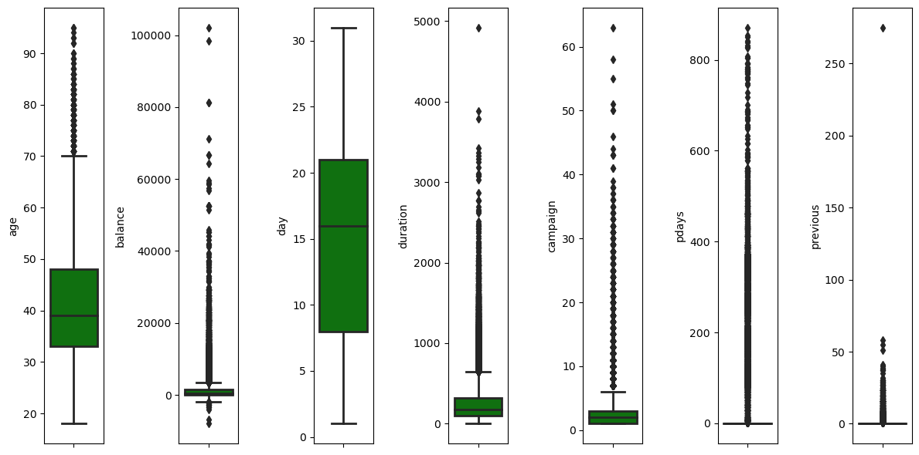
2. Univariate Analysis (25 poin)
Univariate Analysis untuk Kolom Numeric
• Age : garis median terlihat di pertengahan usia 30-an, rentang usia sebagian user di usia 20-an sampai 60-an. Terdapat outliers yang menunjukkan ada beberapa user yang mempunyai usia dibawah 20 tahun dan diatas 60 tahun.
• Balance : boxplot terlihat condong ke bawah dengan beberapa outliers. Median yang rendah menunjukkan kebanyakan user memiliki saldo rendah.
• Day : median terlihat di pertengahan bulan, tidak ada outliers.
• Duration : garis median terlihat rendah yang menunjukkan sebagian besar durasi kontak ke user berlangsung singkat. Kemudian, terdapat banyak outliers yang menunjukkan bahwa ada beberapa user yang mempunyai durasi kontak sangat panjang.
• Campaign :garis median yang rendah menunjukkan bahwa kebanyakan user dihubungi hanya beberapa kali. Kemudian, terdapat outliers yang artinya ada beberapa user yang dihubungi beberapa kali diatas rata-rata.
• Pdays : banyak terdapat outliers yang menunjukkan sebagian besar user belum pernah dihubungi, atau sudah lama tidak dihubungi kembali.
• Previous : outliers terlihat menumpuk didekat angka 0 yang menunjukkan sebagian user tidak pernah dikontak sebelumnya. Namun, ada beberapa outliers yang menunjukkan ada beberapa user yang memiliki jumlah kontak yang tinggi.
2) Boxplot

Slide 15
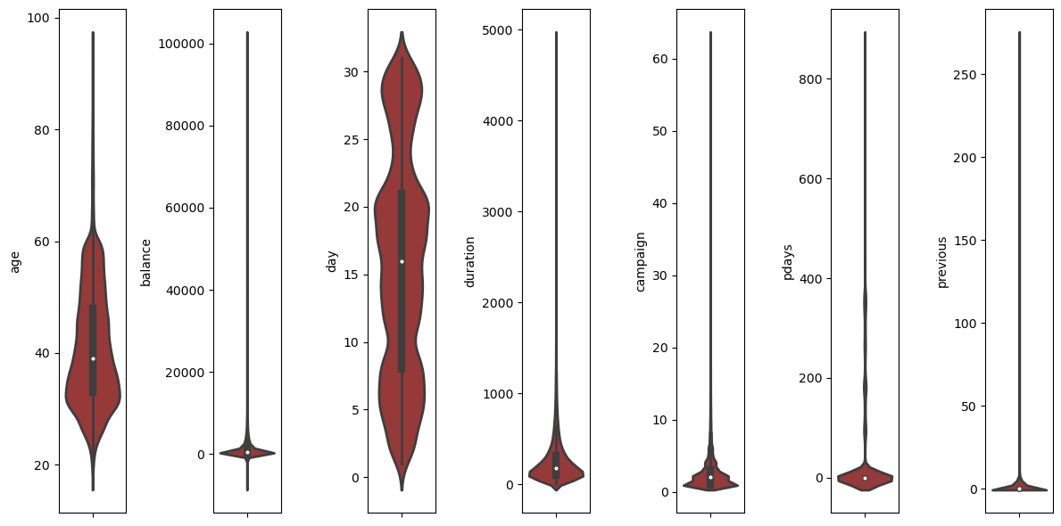
2. Univariate Analysis (25 poin)
Univariate Analysis untuk Kolom Numeric
• Age : dari bentuk violin terlihat bahwa kebanyakan user memiliki umur direntang 30-60 tahun. Terlihat sebagian kecil outlier yang menunjukkan ada beberapa user yang memiliki umur sangat muda dan sangat tua.
• Balance : distribusinya terlihat melebar didekat angka 0, menunjukkan sebagian user memiliki saldo yang rendah. Namun, terdapat outliers yang mengindikasikan ada beberapa user yang memiliki saldo yang tinggi
• Day : distribusinya hampir seragam, tidak terlihat cenderung ke kiri atau ke kanan. Namun, terlihat sebagian user terakhir dikontak berada di pertengahan bulan.
• Duration : distribusinya terlihat melebar ke bawah yang menunjukkan sebagian besar durasi kontak yang dilakukan singkat.
• Campaign : distribusinya cenderung melebar dibawah yang mengindikasikan sebagian user hanya dihubungi beberapa kali selama periode campaign. Kemudian, terlihat beberapa outliers
yang menunjukkan bahwa ada beberapa user yang dihubungi berkali-kali selama periode campaign.
• Pdays : bentuk violin yang melebar dibawah menunjukkan sebagian besar user tidak pernah dihubungi sebelumnya(-1). Kemudian, terdapat outliers yang menunjukkan ada beberapa user yang memiliki jumlah hari sangat tinggi(sudah lama sekali sejak terakhir dihubungi)
• Previous : distribusinya terlihat melebar diangka 0 yang menunjukkan sebagian besar user belum pernah dikontak sebelumnya. Namun, terdapat outliers yang menunjukkan bahwa ada beberapa klien yang dihubungi beberapa kali sebelumnya.
3) Violin Plot

Slide 16
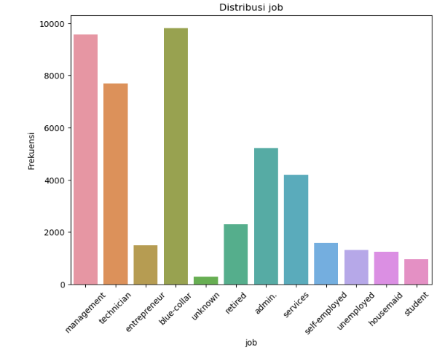
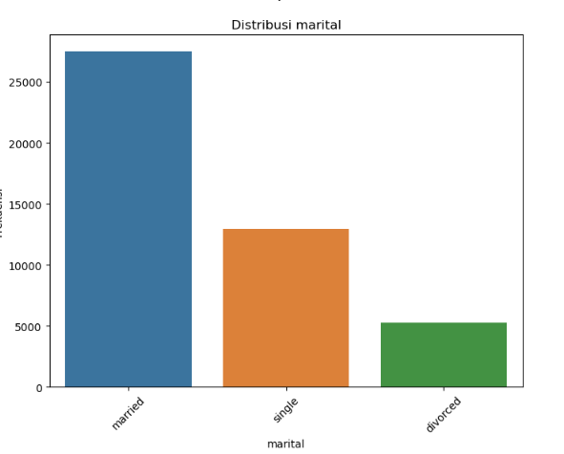
2. Univariate Analysis (25 poin)
Univariate Analysis untuk Kolom Kategori
Job Distribution: Mayoritas responden memiliki pekerjaan di bidang blue-collar, management, dan technician,sementara pekerjaan di bidang housemaid, self-employed, dan entrepreneur memiliki jumlah yang lebih sedikit.
Status Marital: Sebagian besar responden adalah yang sudah menikah, sementara jumlah responden yang single atau bercerai lebih sedikit.

Slide 17
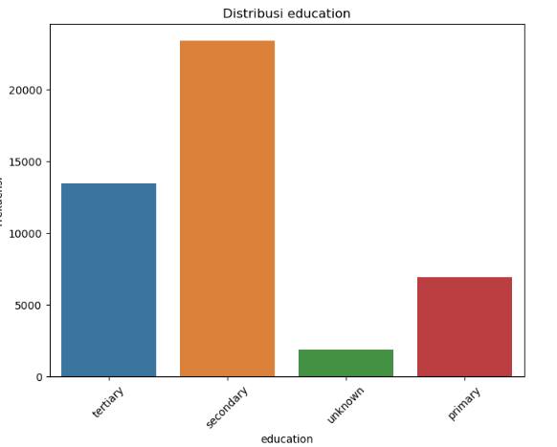
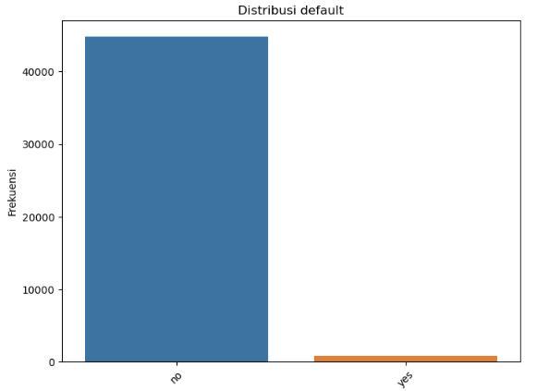
2. Univariate Analysis (25 poin)
Univariate Analysis untuk Kolom Kategori
Pendidikan: Sebagian besar responden memiliki pendidikan tingkat sekunder, diikuti oleh tingkat pendidikan tertier, sementara jumlah responden dengan pendidikan primer atau pendidikan tidak diketahui lebih sedikit.
Default: Mayoritas responden tidak memiliki catatan gagal pembayaran (default), dengan hanya sebagian kecil yang memiliki catatan default.

Slide 18
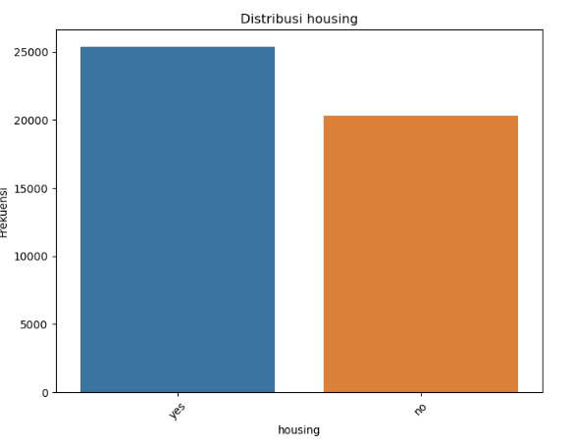
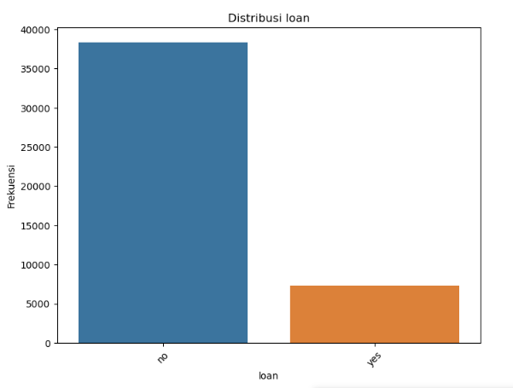
2. Univariate Analysis (25 poin)
Univariate Analysis untuk Kolom Kategori
Housing dan Loan: Mayoritas responden memiliki pinjaman rumah (housing loan)
dan mayoritas juga tidak memiliki pinjaman (loan).

Slide 19
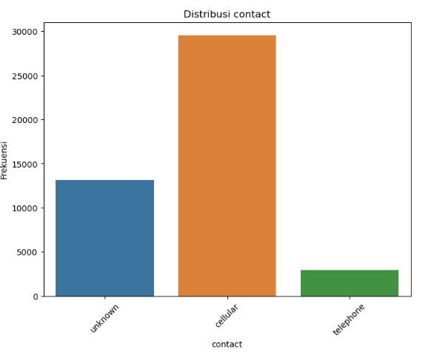
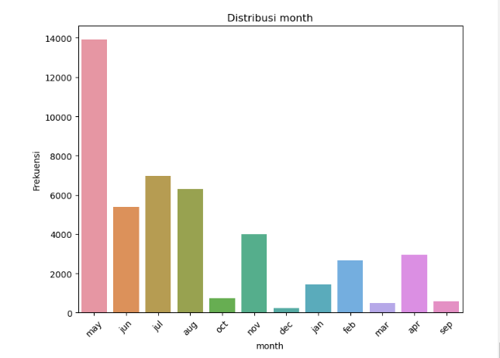
2. Univariate Analysis (25 poin)
Univariate Analysis untuk Kolom Kategori
Kontak: Komunikasi dengan responden sebagian besar dilakukan melalui telepon seluler (cellular), sedangkan jumlah yang menggunakan kontak yang tidak diketahui atau melalui telepon konvensional lebih sedikit.
Bulan: Waktu pelaksanaan kampanye pemasaran terpusat di bulan Mei, dengan penyebaran yang signifikan pada bulan Juli dan Agustus, dan penyebaran yang lebih rendah pada bulan-bulan lainnya.

Slide 20
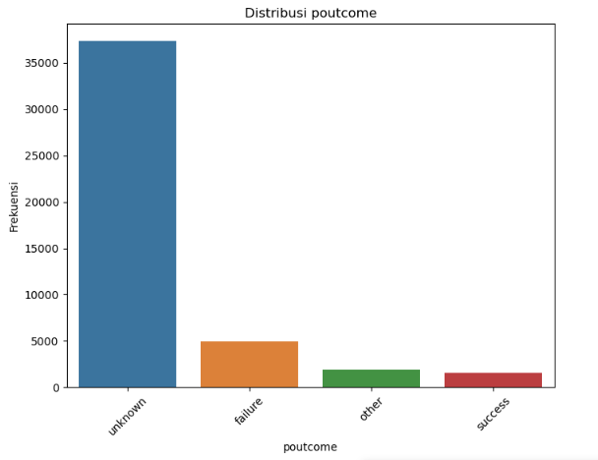
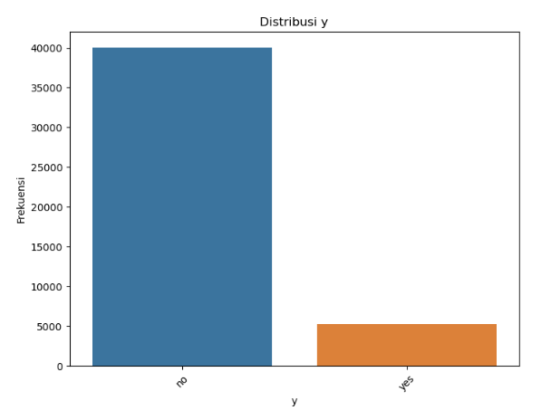
2. Univariate Analysis (25 poin)
Univariate Analysis untuk Kolom Kategori
Outcome of the Previous Marketing Campaign (Poutcome): Mayoritas hasil dari kampanye pemasaran sebelumnya tidak diketahui,
Outcome Target (y): Mayoritas responden tidak berlangganan produk/jasa yang ditawarkan dalam kampanye pemasaran tersebut.

Slide 21
2. Univariate Analysis (25 poin)
Dari univariate analysis untuk kolom numeric, berikut adalah hal yang perlu dipertimbangkan saat data pre-processing:
Kolom campaign, balance, duration, pdays, dan previous, terdapat beberapa outlier. Outlier ini perlu dipertimbangkan (dihapus, dimodifikasi, atau dibiarkan).
Melakukan normalization dan standardization pada kolom duration dan balance.
Melakukan transformasi pada kolom yang memiliki positif skew.
Bisa dipertimbangkan untuk menggabungkan fitur Pdays dan Previous
Mengatasi kolom yang berisi null (duration, campaign, pdays, previous)

Slide 22
3. Multivariate Analysis (15 poin)
Lakukan multivariate analysis (seperti correlation heatmap dan category plots, sesuai yang diajarkan di kelas). Tuliskan hasil observasinya, seperti:
Bagaimana korelasi antara masing-masing feature dan label. Kira-kira feature mana saja yang paling relevan dan harus dipertahankan?
Bagaimana korelasi antar-feature, apakah ada pola yang menarik? Apa yang perlu dilakukan terhadap feature itu?
* Tuliskan juga jika memang tidak ada feature yang saling berkorelasi

Slide 23
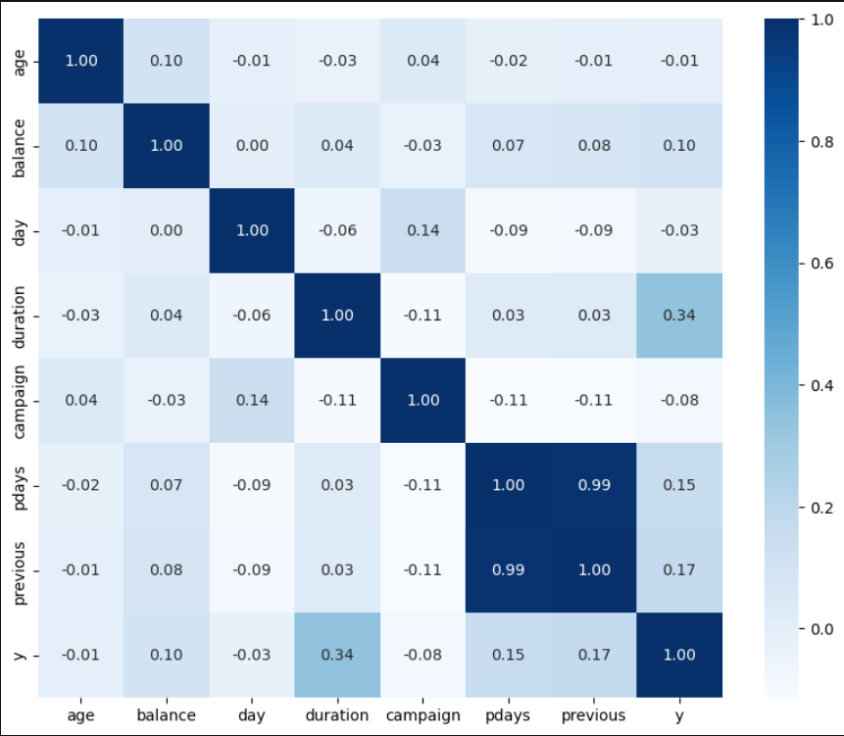
3. Multivariate Analysis (15 poin)
Heatmap
Karena terdapat banyak outliers pada kolom-kolom numerik maka digunakan metode spearman yang lebih tahan terhadap outliers dalam pembuatan correlation heatmap

Slide 24
3. Multivariate Analysis (15 poin)
Heatmap
1. Mayoritas korelasi antar feature termasuk lemah (nilai korelasi kurang dari 0.3) kecuali pada feature previous dan pdays yang memiliki korelasi linear positif yang kuat

Slide 25
3. Multivariate Analysis (15 poin)
Heatmap
2. Terdapat korelasi kuat (diatas 0.7) yaitu pada korelasi feature previous dengan pdays, sehingga salah satu dari feature tersebut harus dihilangkan agar tidak menyebabkan multicollinearity.

Slide 26
3. Multivariate Analysis (15 poin)
Heatmap
3. Feature duration memiliki korelasi positif terhadap feature target y atau klien berlangganan deposito.
Hal tersebut menunjukkan semakin lama durasi kontak terakhir dengan klien, maka klien berpotensi untuk berlangganan deposito

Slide 27
3. Multivariate Analysis (15 poin)
Heatmap
4. Usia klien (age), hari terakhir kontak dalam sebulan (day) dan jumlah kontak yang dilakukan selama kampanye (campaign) tidak memiliki korelasi dengan feature target y

Slide 28
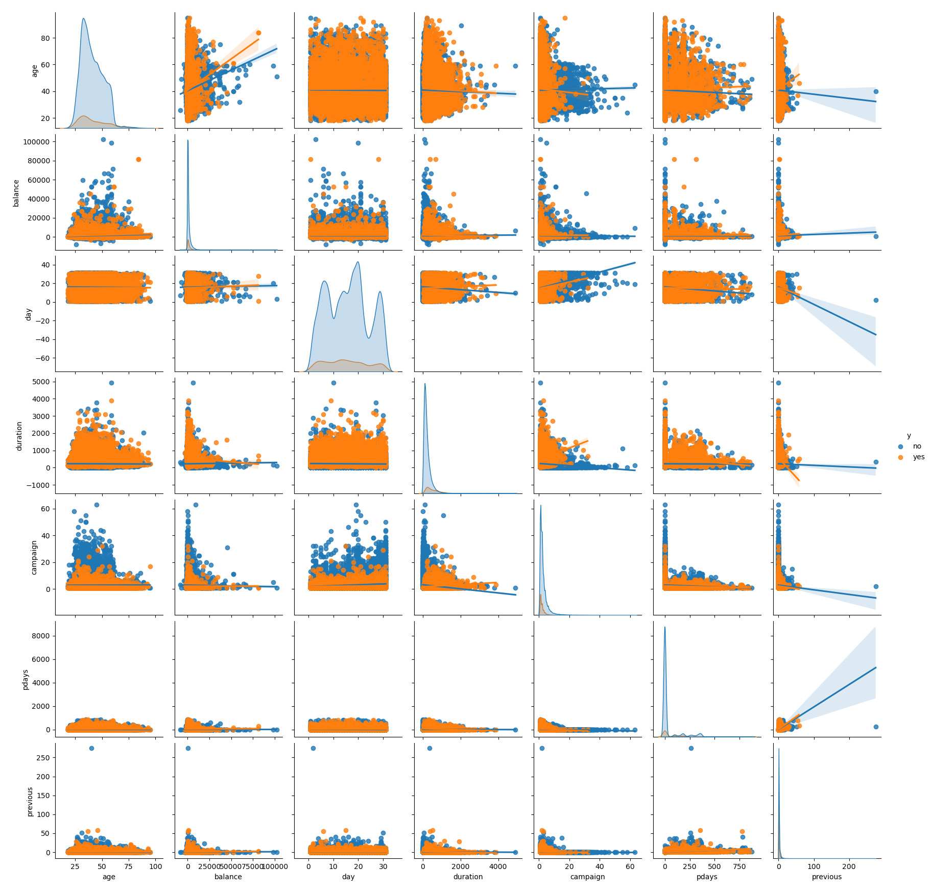
2) Pairplot
Secara umum, pairwise tidak menunjukkan adanya pola yang menarik atau signifikan, namun memang ada beberapa yang menunjukan korelasi

Slide 29
2) Pairplot
Feature age dan balance memiliki korelasi positif terhadap feature target y, baik yang berlangganan deposito maupun yang tidak berlangganan deposito
Feature day dan campaign (jumlah kontak yang dilakukan selama kampanye) memiliki korelasi positif terhadap feature target y, baik yang berlangganan deposito maupun yang tidak berlangganan deposito

Slide 30
2) Pairplot
Feature pdays (jumlah hari sejak klien dihubungi dari kampanye sebelumnya) dan previous (jumlah kontak yang dilakukan sebelum kampanye) memiliki korelasi positif terhadap feature target y, baik yang berlangganan deposito maupun yang tidak berlangganan deposito

Slide 31
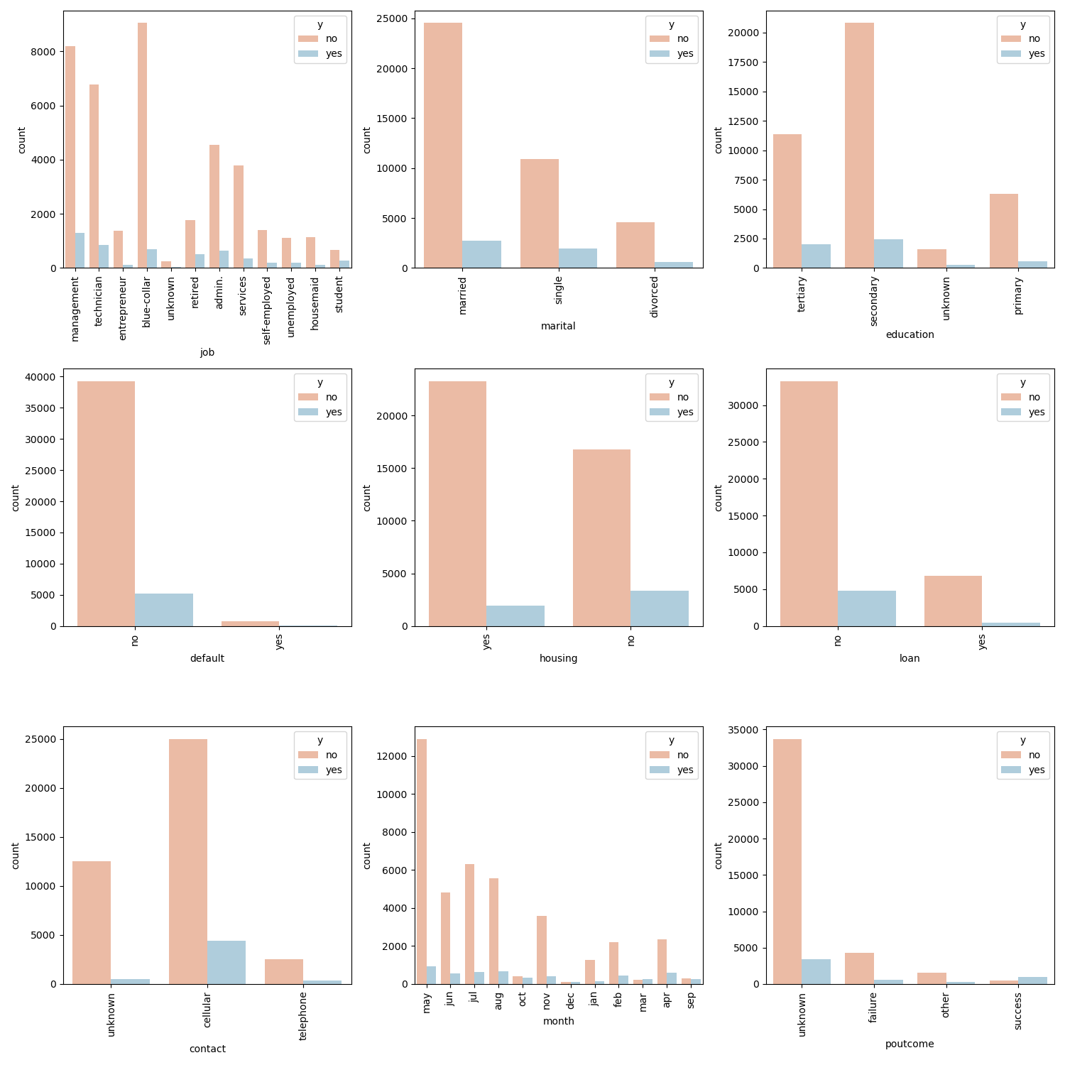
3) Countplot
Berdasarkan jenis data kategori, didapatkan hasil yang berlangganan deposito berjangka
1. job : Paling banyak dimiliki oleh pekerjaan management. Akan tetapi pelajar memiliki tingkat rasio paling baik
2. marital : Klien yang masih single memiliki rasio lebih baik dalam berlangganan deposito berjangka
3. education: Klien dengan teritory education memiliki rasio lebih baik dalam berlangganan deposito berjangka
4. default : Klien yang berlangganan deposito berjangka adalah klien yang tidak memiliki kredit macet
5. housing : Deposito berjangka dimiliki paling banyak oleh klien yang tidak memiliki pinjaman rumah

Slide 32
3) Countplot
Berdasarkan jenis data kategori, didapatkan hasil yang berlangganan deposito berjangka
6. loan : Paling banyak dimiliki oleh klien yang tidak memiliki pinjaman pribadi
7. contact : Klien lebih banyak menggunakan tipe kontak cellular
8. month : Bulan maret, oktober, dan september memiliki rasio berlangganan deposito yang lebih baik dibandingkan yang lain
9. poutcome : Hasil kampanye sukses memiliki tingkat rasio yang paling baik

Slide 33
3. Multivariate Analysis (15 poin)
Bagaimana korelasi antara masing-masing feature dan label. Kira-kira feature mana saja yang paling relevan dan harus dipertahankan?
Berdasarkan masing-masing plot:
1. Heatmap:
Mayoritas korelasi antar feature termasuk lemah (nilai korelasi kurang dari 0.3) kecuali pada feature previous dan pdays yang memiliki korelasi linear positif yang kuat
Feature duration memiliki korelasi positif terhadap feature target y atau klien berlangganan deposito. Hal tersebut menunjukkan semakin lama durasi kontak terakhir dengan klien, maka klien berpotensi untuk berlangganan deposito
Terdapat korelasi kuat (diatas 0.7) yaitu pada korelasi feature previous dengan pdays, sehingga salah satu dari fitur tersebut harus dihilangkan agar tidak menyebabkan multicollinearity.

Slide 34
3. Multivariate Analysis (15 poin)
Bagaimana korelasi antara masing-masing feature dan label. Kira-kira feature mana saja yang paling relevan dan harus dipertahankan?
Berdasarkan masing-masing plot:
2. Pair Plots:
Secara umum, pairwise tidak menunjukkan adanya pola yang menarik atau signifikan, namun memang ada beberapa yang menunjukan korelasi
Feature age dan balance memiliki korelasi positif terhadap feature target y, baik yang berlangganan deposito maupun yang tidak berlangganan deposito
Feature day dan campaign (jumlah kontak yang dilakukan selama kampanye) memiliki korelasi positif terhadap feature target y, baik yang berlangganan deposito maupun yang tidak berlangganan deposito
Feature pdays (jumlah hari sejak klien dihubungi dari kampanye sebelumnya) dan previous (jumlah kontak yang dilakukan sebelum kampanye) memiliki korelasi positif terhadap feature target y, baik yang berlangganan deposito maupun yang tidak berlangganan deposito

Slide 35
3. Multivariate Analysis (15 poin)
Bagaimana korelasi antara masing-masing feature dan label. Kira-kira feature mana saja yang paling relevan dan harus dipertahankan?
Berdasarkan masing-masing plot:
3. Countplot:
Berdasarkan jenis data kategori, didapatkan hasil yang berlangganan deposito berjangka
job : Paling banyak dimiliki oleh pekerjaan management
marital : Klien yang sudah menikah lebih banyak berlangganan deposito berjangka
education: Klien dengan secondary education paling banyak berlangganan deposito berjangka
default : Klien yang berlangganan deposito berjangka adalah klien yang tidak memiliki kredit macet
housing : Deposito berjangka dimiliki paling banyak oleh klien yang tidak memiliki pinjaman rumah
loan : Paling banyak dimiliki oleh klien yang tidak memiliki pinjaman pribadi
contact : Klien lebih banyak menggunakan tipe kontak cellular
month : Bulan may merupakan bulan yang paling banyak melakukan kontak dengan klien dalam setahun dan menghasilkan pelanggan yang berlangganan deposito berjangka paling banyak
poutcome : Pada feature ini masih belum jelas maksud dari unknown itu seperti apa

Slide 36
3. Multivariate Analysis (15 poin)
Bagaimana korelasi antara masing-masing feature dan label. Kira-kira feature mana saja yang paling relevan dan harus dipertahankan?
Rekomendasi fitur yang harus dipertahankan:
duration: Karena memiliki korelasi positif dengan feature target y dan dapat memiliki pengaruh yang signifikan terhadap kemungkinan klien berlangganan deposito.
previous atau pdays: Salah satu dari feature ini harus dipertahankan karena keduanya memiliki korelasi kuat dan menunjukkan hubungan yang signifikan dengan kemungkinan klien berlangganan deposito. Secara statistik, berdasarkan nilai korelasi Spearman terhadap feature target y, feature previous memiliki korelasi yang lebih tinggi dibandingkan dengan pdays sehingga kita bisa mempertahankan feature previous dan menghilangkan feature pdays
Saran lainnya:
Melakukan investigasi lebih lanjut terhadap kategori unknown pada feature poutcome untuk memahami lebih lanjut arti dari kategori tersebut.

Slide 37
3. Multivariate Analysis (15 poin)
Lakukan multivariate analysis (seperti correlation heatmap dan category plots, sesuai yang diajarkan di kelas). Tuliskan hasil observasinya, seperti:
B. Bagaimana korelasi antar-feature, apakah ada pola yang menarik? Apa yang perlu dilakukan terhadap feature itu?
Mayoritas korelasi antar feature termasuk lemah (nilai korelasi kurang dari 0.3) kecuali pada feature previous dan pdays yang memiliki korelasi linear positif yang kuat. Secara statistik, berdasarkan nilai korelasi Spearman terhadap feature target y, fitur previous memiliki korelasi yang lebih tinggi dibandingkan dengan pdays sehingga kita bisa mempertahankan feature previous dan menghilangkan feature pdays
Feature duration memiliki korelasi positif terhadap feature target y atau klien berlangganan deposito. Hal tersebut menunjukkan semakin lama durasi kontak terakhir dengan klien, maka klien berpotensi untuk berlangganan deposito sehingga feature duration ini perlu dipertahankan

Slide 38

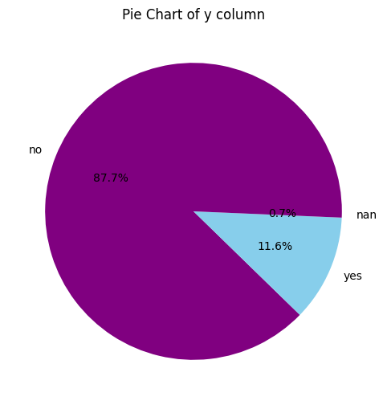
4. Business Insight (30 poin)
Selain EDA, lakukan juga beberapa analisis dan visualisasi untuk menemukan suatu business insight. Tuliskan minimal 3 insight, dan berdasarkan insight tersebut jelaskan rekomendasinya untuk bisnis.
Dari data, hanya 11,6% nasabah yang sudah membuka deposito berjangka. Artinya hanya ada 5.300 nasabah yang berlangganan, dan 40.055 lainnya belum berlangganan.

Slide 39
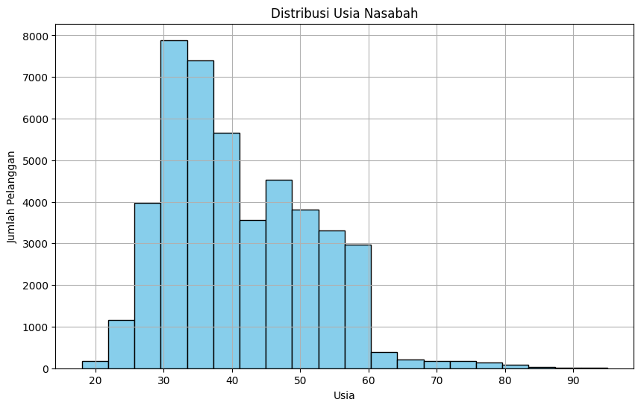
Rata-rata usia pelanggan/nasabah ialah berusia sekitar 30 sampai 40 tahun.

Slide 40
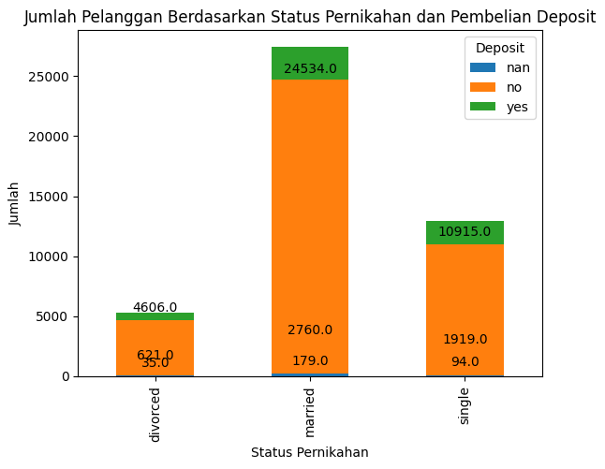
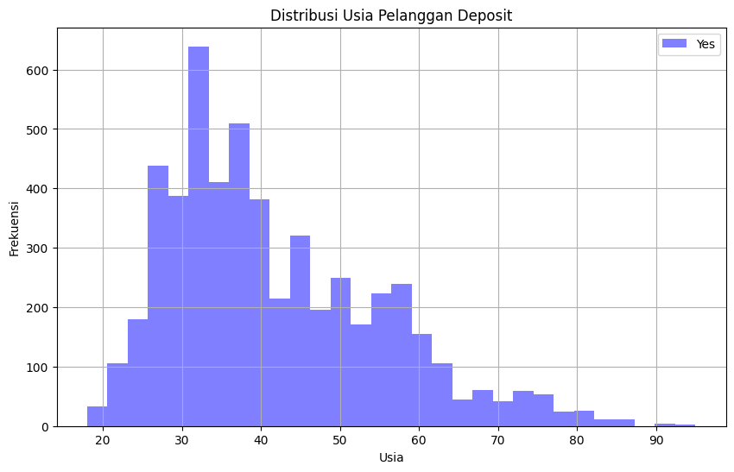
Nasabah yang paling banyak membuka deposito berjangka berusia sekitar 30-40 tahun dan sudah menikah.

Slide 41
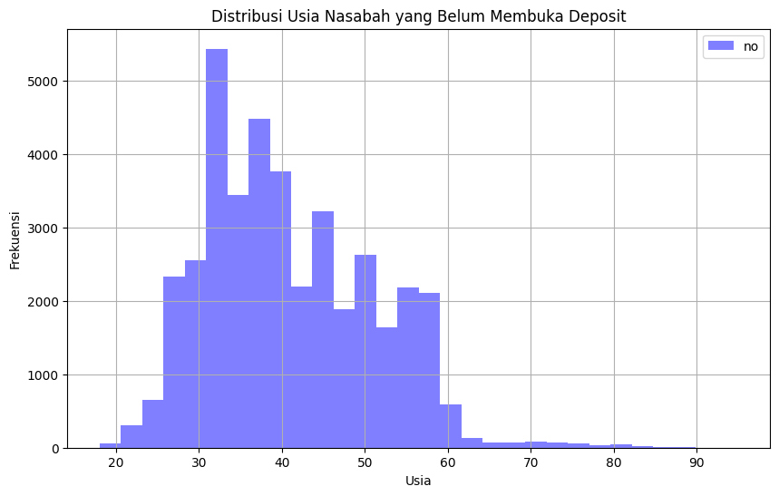
Nasabah yang belum membuka deposit rata-rata berusia 30-40 tahun.

Slide 42
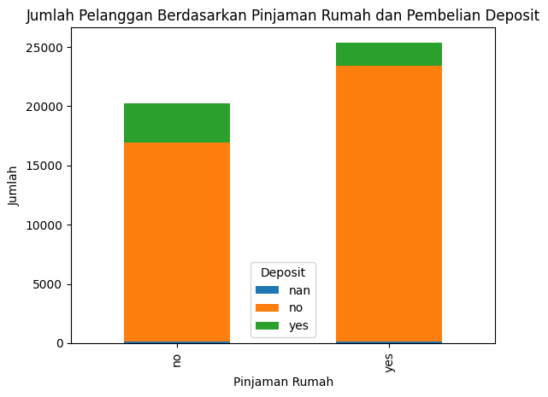
Pelanggan yang memiliki housing loan (pinjaman rumah) cenderung tidak memilih untuk membuka deposito.

Slide 43
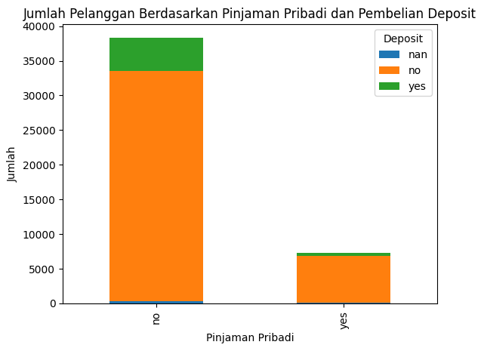
Pelanggan yang tidak memiliki loan (pinjaman pribadi) lebih banyak yang mengambil deposito berjangka dibandingkan dengan pelanggan yang memiliki loan.

Slide 44
Rekomendasi bisnis
Berdasarkan hasil analisis dan diskusi, kami menemukan masalah yakni sedikitnya jumlah nasabah yang berlangganan deposito berjangka. Dari data, hanya 11,6% nasabah yang berlangganan.
Oleh karena itu, kami mengusulkan rekomendasi yang sekiranya relevan untuk meningkatkan konversi nasabah untuk berlangganan deposito berjangka. Berikut rekomendasi kami:
Segmentasi target
Data menunjukan bahwa pelanggan dalam rentang usia 30-40 tahun cenderung memiliki minat yang tinggi terhadap produk deposito. Kami merekomendasikan untuk melakukan segmentasi target yang lebih spesifik pada kelompok usia ini demi meningkatkan efektivitas kampanye pemasaran.
Fokus pada pelanggan yang tidak memiliki loan
Pelanggan yang tidak memiliki loan cenderung memiliki minat yang tinggi terhadap produk deposito. Hal tersebut bisa jadi karena mereka tidak memiliki beban keuangan, sehingga mereka bisa mengalokasikan dana pribadi mereka ke investasi, salah satunya deposito berjangka

Slide 45
Fokus pada pelanggan yang tidak memiliki housing loan
Sama seperti pelanggan yang tidak memiliki pinjaman pribadi, kita dapat memberikan campaign terkait manfaat investasi sejak dini kepada pelanggan yang tidak memiliki housing loan. Harapannya, mereka bisa mengalokasikan uang yang mereka punya untuk berlangganan deposito berjangka di bank kita.
Personalisasi komunikasi
Jika dipetakan kembali, nasabah yang cenderung memiliki minat berlangganan deposito berjangka ialah mereka yang berusia 30-40 tahun, sudah menikah, tidak memiliki beban pinjaman. Untuk itu, kita dapat membuat campaign yang lebih personal, seperti:
- campaign untuk memberikan awareness tentang pentingnya investasi sejak ini untuk mempersiapkan dana pendidikan untuk anak.
- merekomendasikan deposito dengan bunga tinggi sebagai tabungan membeli rumah
- menampilkan keunggulan deposito dibanding investasi lain

Slide 46
5. Git (15 poin)
Upload project teman-teman di sebuah repository git. Berkolaborasilah di Git jika ada perubahan version dari waktu ke waktu.
Buat Repository Git
Upload ﬁle notebook atau ﬁle pengerjaan lainnya pada repository tersebut
Untuk ﬁle README, dapat merupakan summary insight yang telah didapatkan dari EDA.

Slide 47
Selamat Mengerjakan!

